Slide 1

Learning Python from 0 to 0.1
Lesson 1 Hello python!
Sprindy

Slide 2
Lesson 1 Hello python!
Part 1
Why Python?
Part 2
Develop Environment Setup
Part 3
Hello Python！

Slide 3
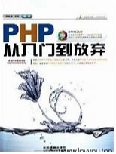
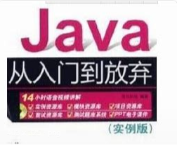
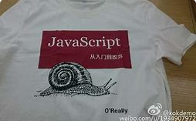

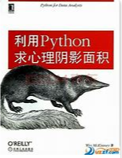

Why Python? -- Why to Learn Python?

Slide 4
Why Python? -- Why to Learn Python?
Python 是一个高层次的结合了解释性、编译性、互动性和面向对象的脚本语言。
Python 的设计具有很强的可读性，相比其他语言经常使用英文关键字，其他语言的一些标点符号，它具有比其他语言更有特色语法结构。
Python 是一种解释型语言： 这意味着开发过程中没有了编译这个环节。类似于PHP和Perl语言。
Python 是交互式语言： 这意味着，您可以在一个 Python 提示符 >>> 后直接执行代码。
Python 是面向对象语言: 这意味着Python支持面向对象的风格或代码封装在对象的编程技术。
Python 是初学者的语言：Python 对初级程序员而言，是一种伟大的语言，它支持广泛的应用程序开发，从简单的文字处理到 WWW 浏览器再到游戏。

Slide 5
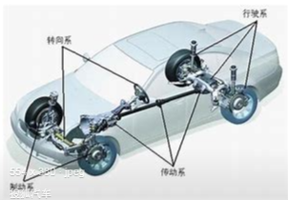


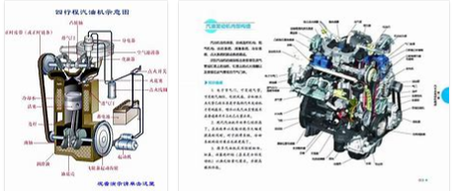
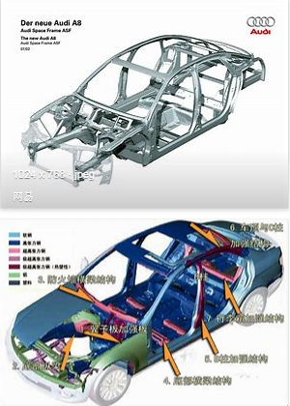
Why Python? -- Why to Learn Python?
面向对象 VS 面向过程

Slide 6
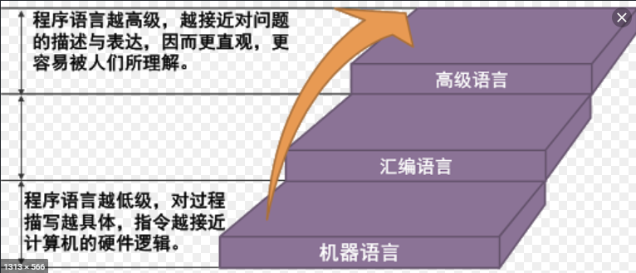
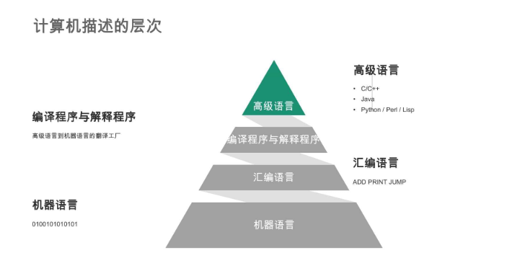
Why Python? -- Why to Learn Python?
高级语言 VS 低级（机器）语言

Slide 7
Why Python? -- Python的特点
1.易于学习：Python有相对较少的关键字，结构简单，和一个明确定义的语法，学习起来更加简单。
2.易于阅读：Python代码定义的更清晰。
3.易于维护：Python的成功在于它的源代码是相当容易维护的。
4.一个广泛的标准库：Python的最大的优势之一是丰富的库，跨平台的，在UNIX，Windows和Macintosh兼容很好。
5.互动模式：互动模式的支持，您可以从终端输入执行代码并获得结果的语言，互动的测试和调试代码片断。
6.可移植：基于其开放源代码的特性，Python已经被移植（也就是使其工作）到许多平台。
7.可扩展：如果你需要一段运行很快的关键代码，或者是想要编写一些不愿开放的算法，你可以使用C或C++完成那部分程序，然后从你的Python程序中调用。
8.数据库：Python提供所有主要的商业数据库的接口。
9.GUI编程：Python支持GUI可以创建和移植到许多系统调用。
10.可嵌入: 你可以将Python嵌入到C/C++程序，让你的程序的用户获得"脚本化"的能力。

Slide 8
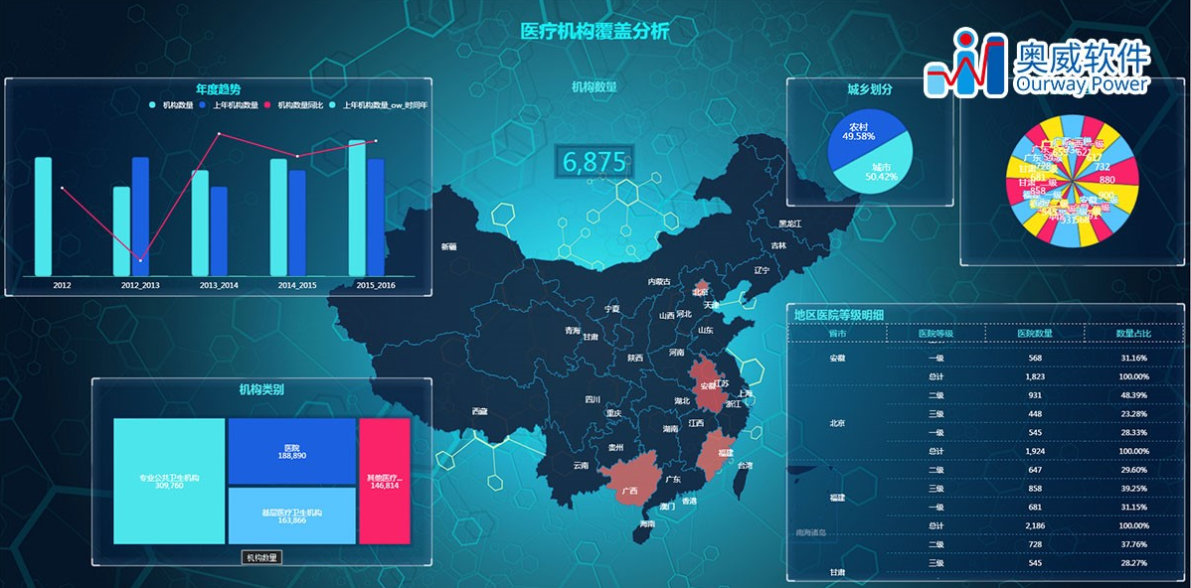
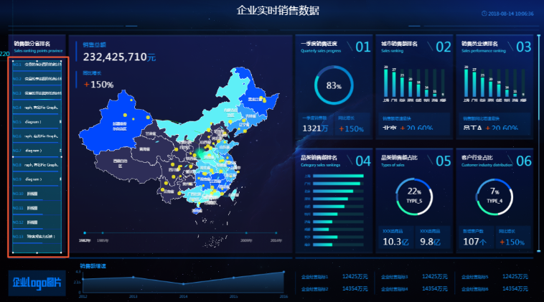

Why Python? -- What can we do with Python？
Web开发
数据科学：
机器学习
数据分析和数据可视化
https://github.com/chinese-poetry/chinese-poetry
https://ijg.io/r/words/crawl-ci.html
https://www.cnblogs.com/kaid/p/9016673.html

Slide 9


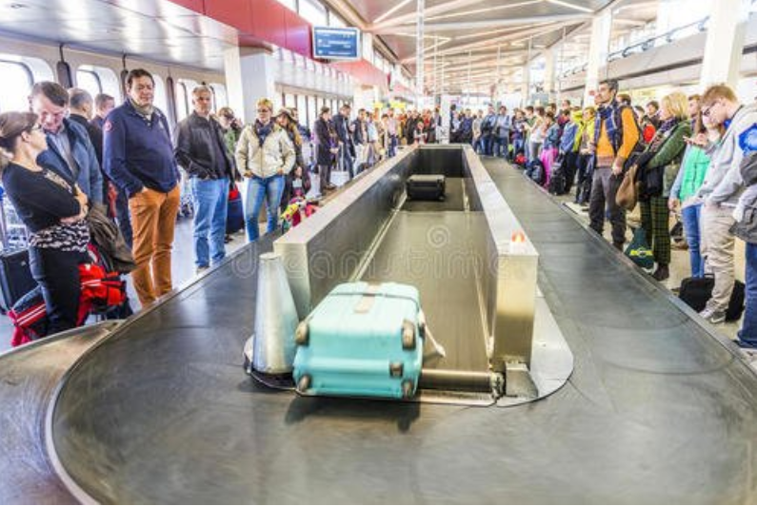
Why Python? -- What can we do with Python？
脚本

Slide 10
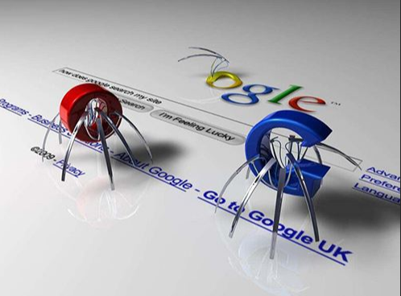
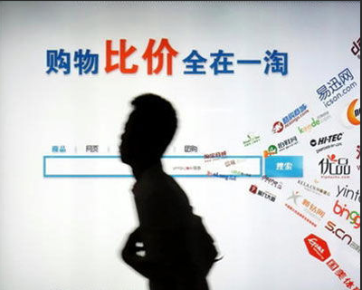
Why Python? -- What can we do with Python？
网络爬虫（脚本）
游戏开发

Slide 11
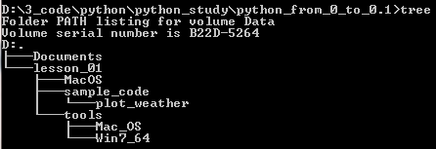
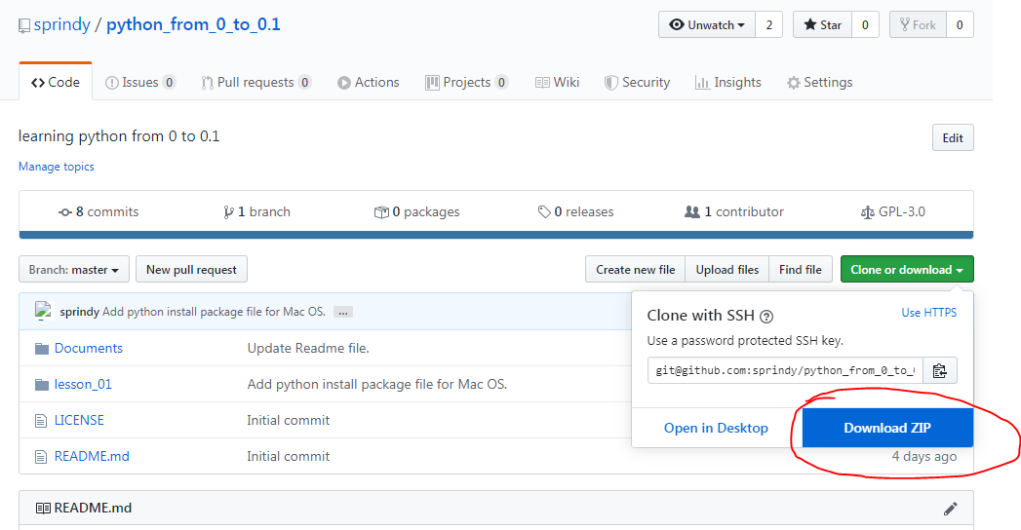
Develop Environment Setup --
需要的资料和工具我都放到了(有图是文件list)，可以打包下载，也可以在后面PPT上的各个网址上下载
https://github.com/sprindy/python_from_0_to_0.1

Slide 12
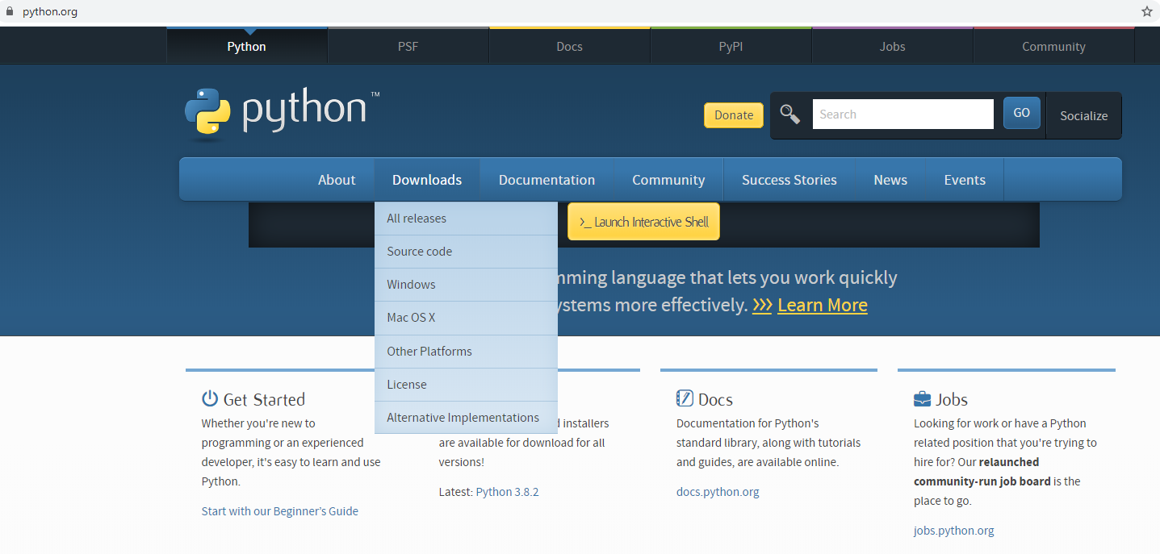
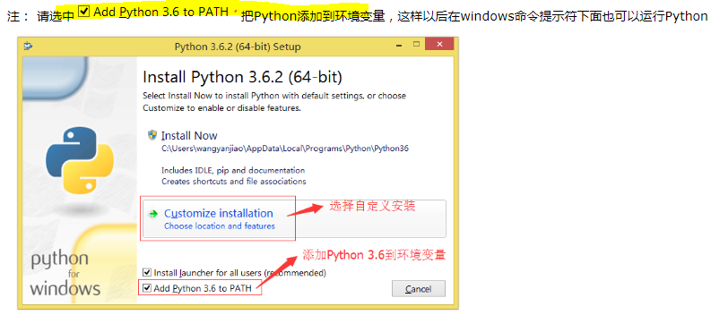
Develop Environment Setup -- Windows
请参考下面这个详细流程：
https://www.cnblogs.com/weven/p/7252917.html
1. Python官方网站下载安装包
2. 根据自己的电脑安装32位或者64位
安装时这个“添加到PATH”一定要勾选！

Slide 13
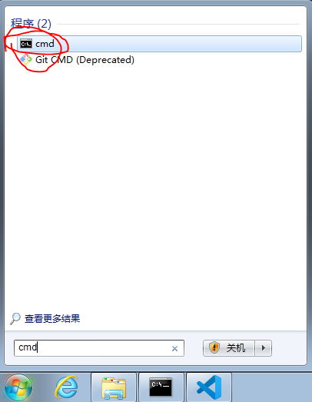
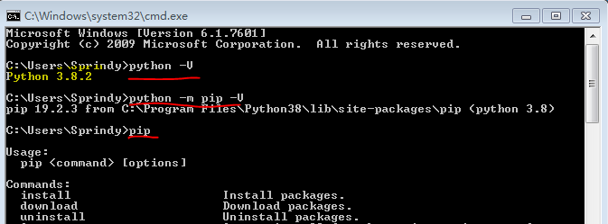
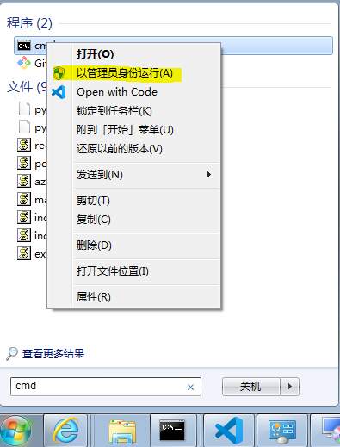
Develop Environment Setup -- Windows
命令提示行里确认安装成功
最好上课前安装好！！！
如果安装过程中遇到权限问题，再换成管理员权限安装

Slide 14
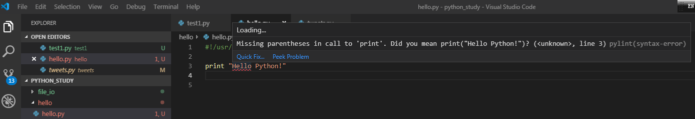
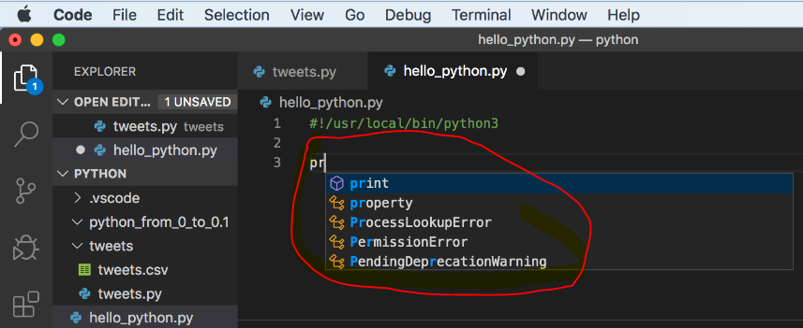
Develop Environment Setup -- IDE (Visual studio code) install
IDE 的好处：
语法高亮和错误提示
自动补全

Slide 15
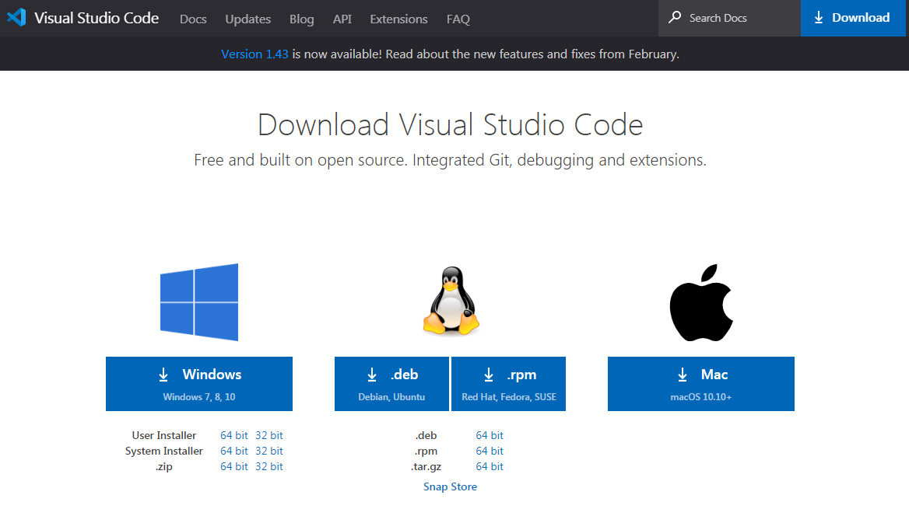
Develop Environment Setup -- IDE (Visual studio code) install
下载并安装Visual Studio Code(Windows/Macbook是一样的流程)
1）下载时注意版本
2） 安装时一直下一步就行了，Mac可能要设置为信任才能安装
https://code.visualstudio.com/Download

Slide 16
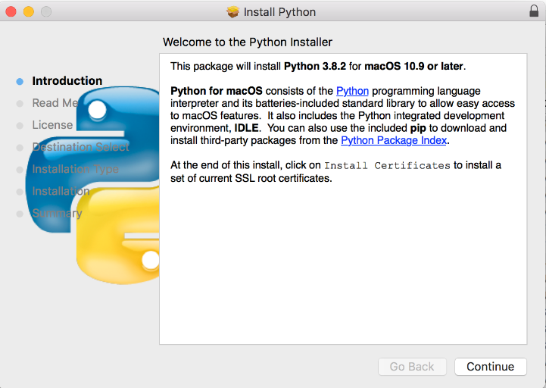
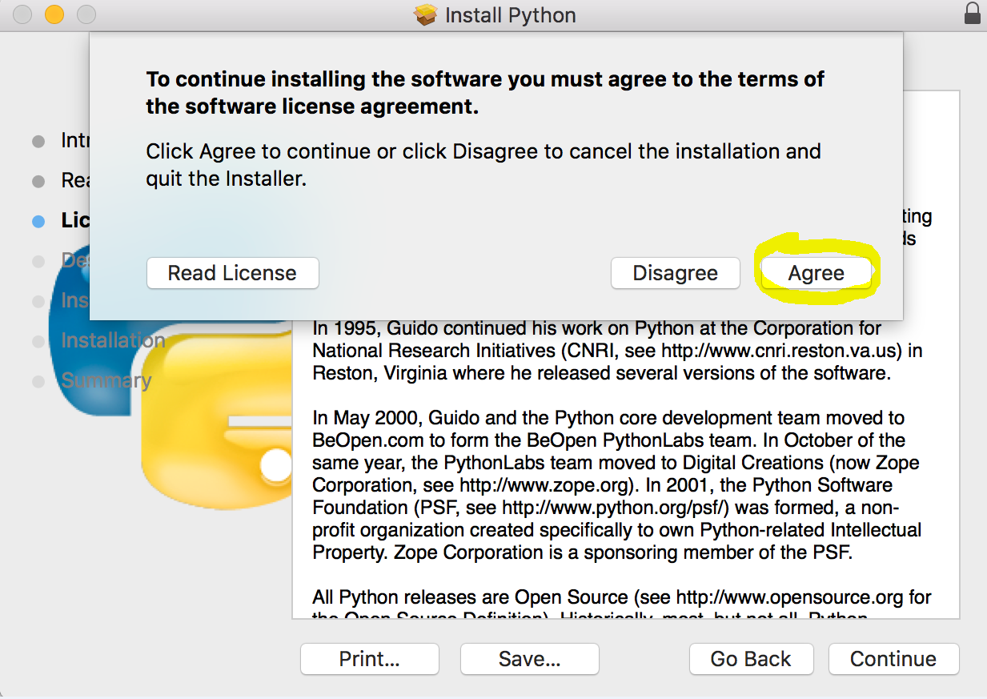
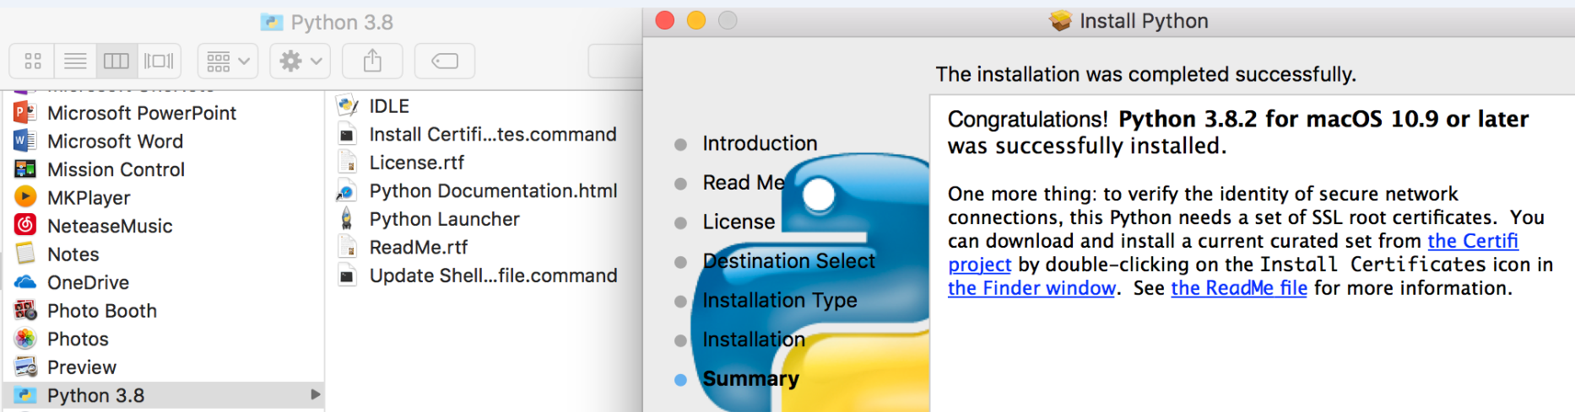
Develop Environment Setup – MacBOOK
https://code.visualstudio.com/Download 下载安装（安装步骤就是一直下一步，直到Congratulations）

Slide 17
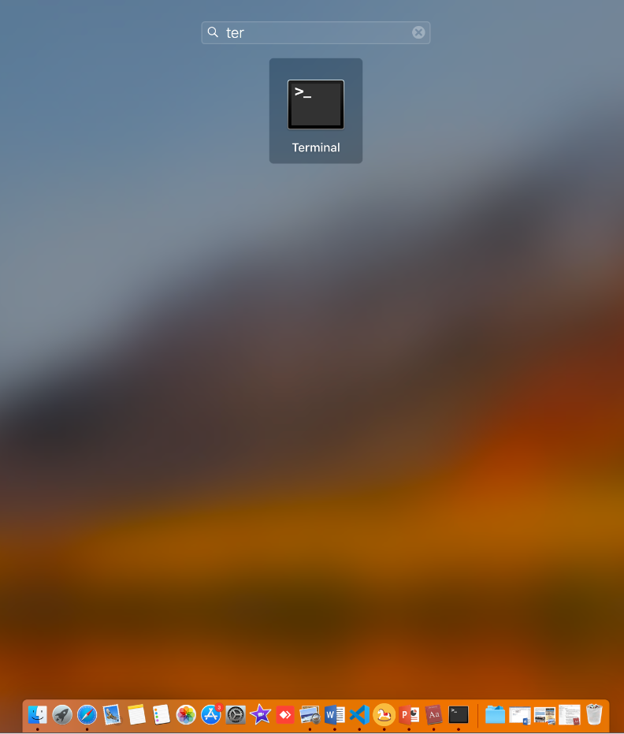
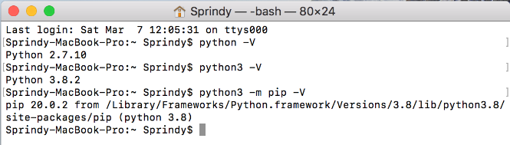
Develop Environment Setup – MacBOOK
验证安装完毕
查看Python的版本
Visual Studio Code里打开终端terminal，或者Mac自带的terminal（有图启动→）
Mac一般自带了python,先执行python –V和python3 –V 看一下版本，
默认只有2.7.x就需要再安装3.8.2，
还有pip的版本 python3 –m pip -V

Slide 18
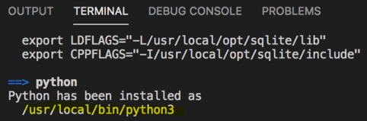
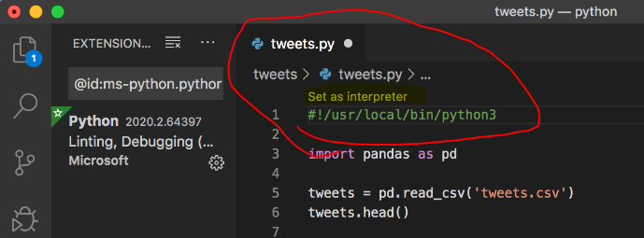
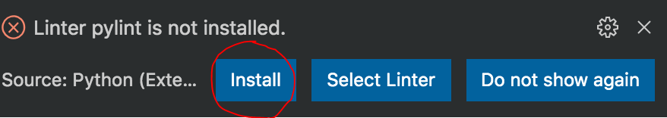
Develop Environment Setup – MacBOOK
安装解释器
1. 任意新建的Python文件里（后缀名必须是.py）第一行输入 #!/usr/local/bin/python3
看到“Set as interpreter”之后就点它，
然后右下角弹出提示框，点击安装，等待安装完成

Slide 19
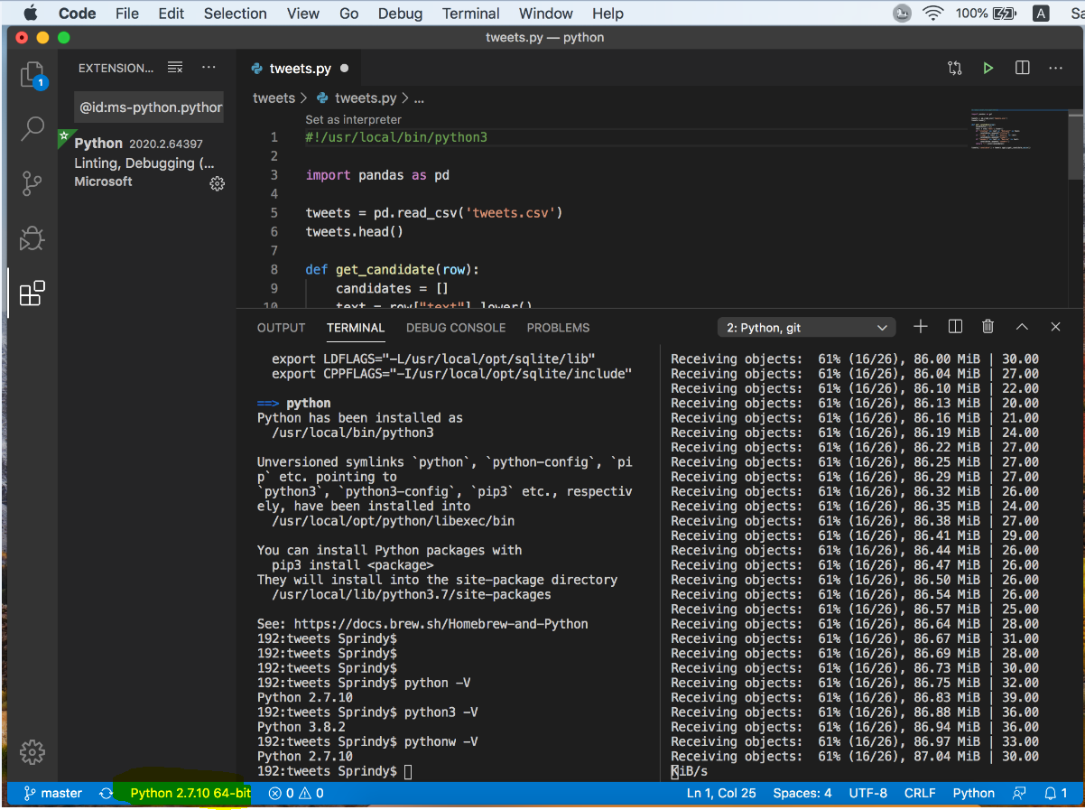
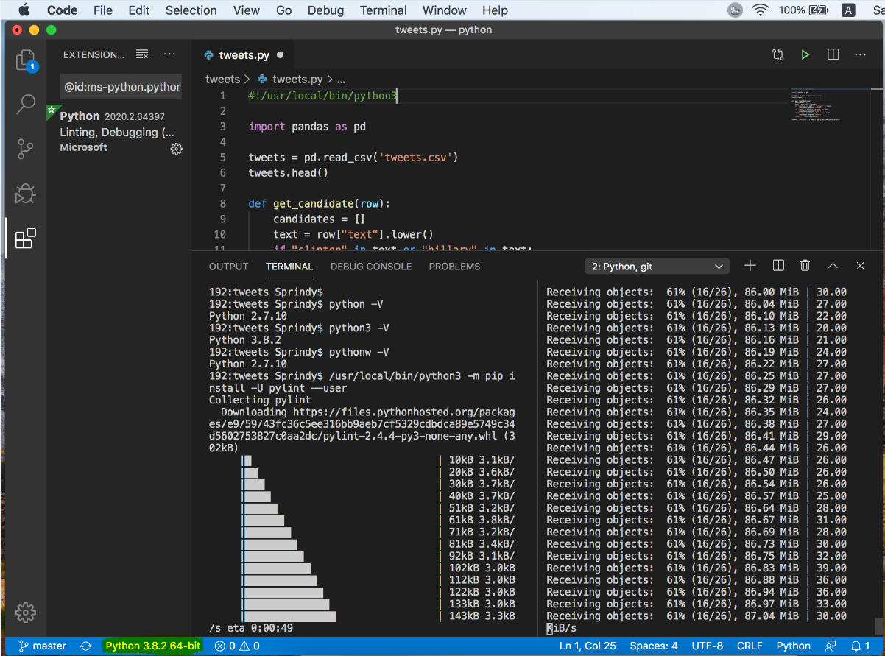
Develop Environment Setup – MacBOOK
安装完成前后对比Visual Studio Code 左下角高亮标记的变化，Well Done.

Slide 20
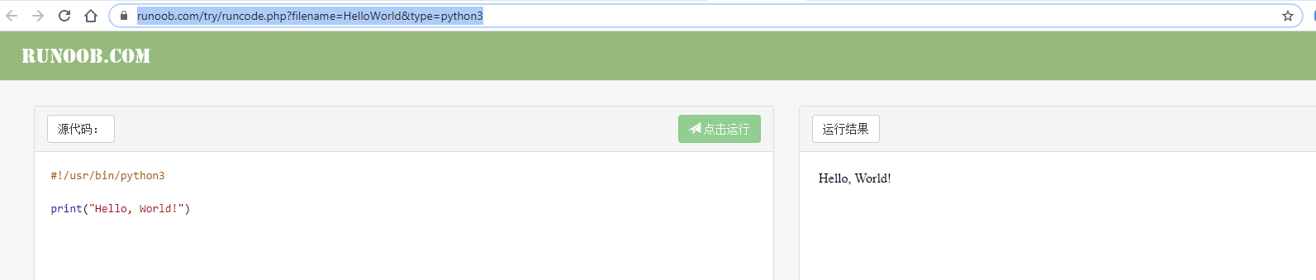
Hello Python！-- 在线运行：
在线运行（不区别操作系统）：
https://www.runoob.com/try/runcode.php?filename=HelloWorld&type=python3

Slide 21
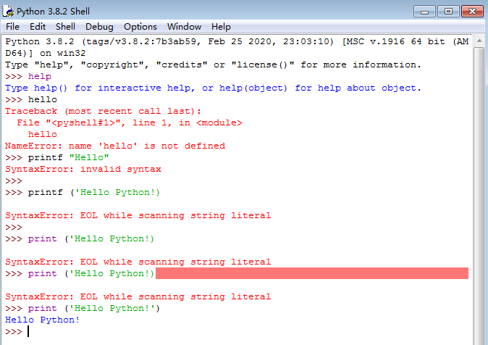
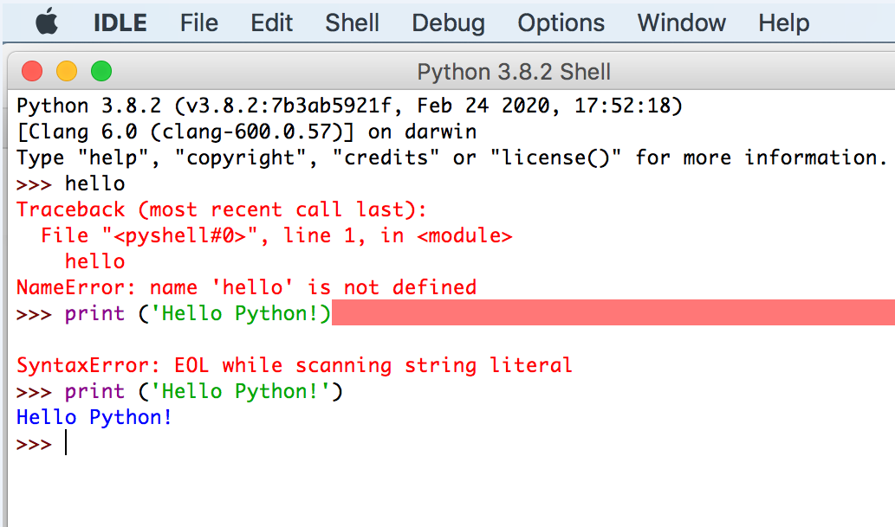
Hello Python！-- IDE（自带的IDE）本地运行：

Slide 22
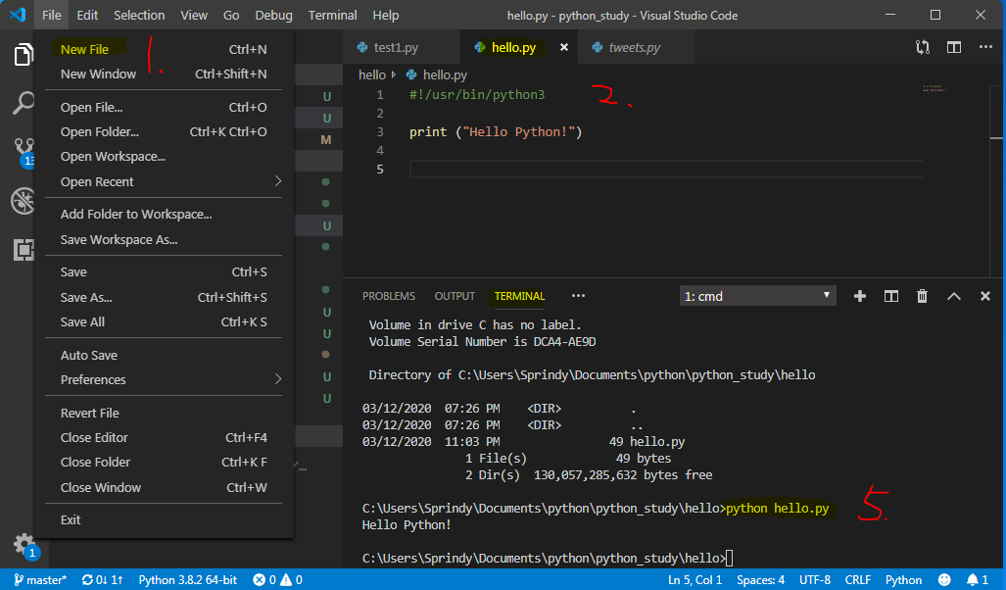
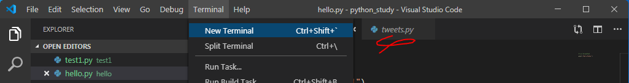
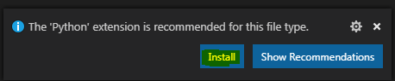
Hello Python！-- IDE（Visual studio code）本地运行：
Step 1： File -> New File
Step 2: 输入这几行程序
Step 3: 保存为hello.py，
并记住自己保存的路径
（遇到右下角推荐安装Python的提示时选安装）
Step 4: 新建一个终端
Step 5：在终端里运行Python程序,
和文件保存位置要一致，否则执行不了
也可以 python [path]\hello.py

Slide 23

QA

